Slide 1
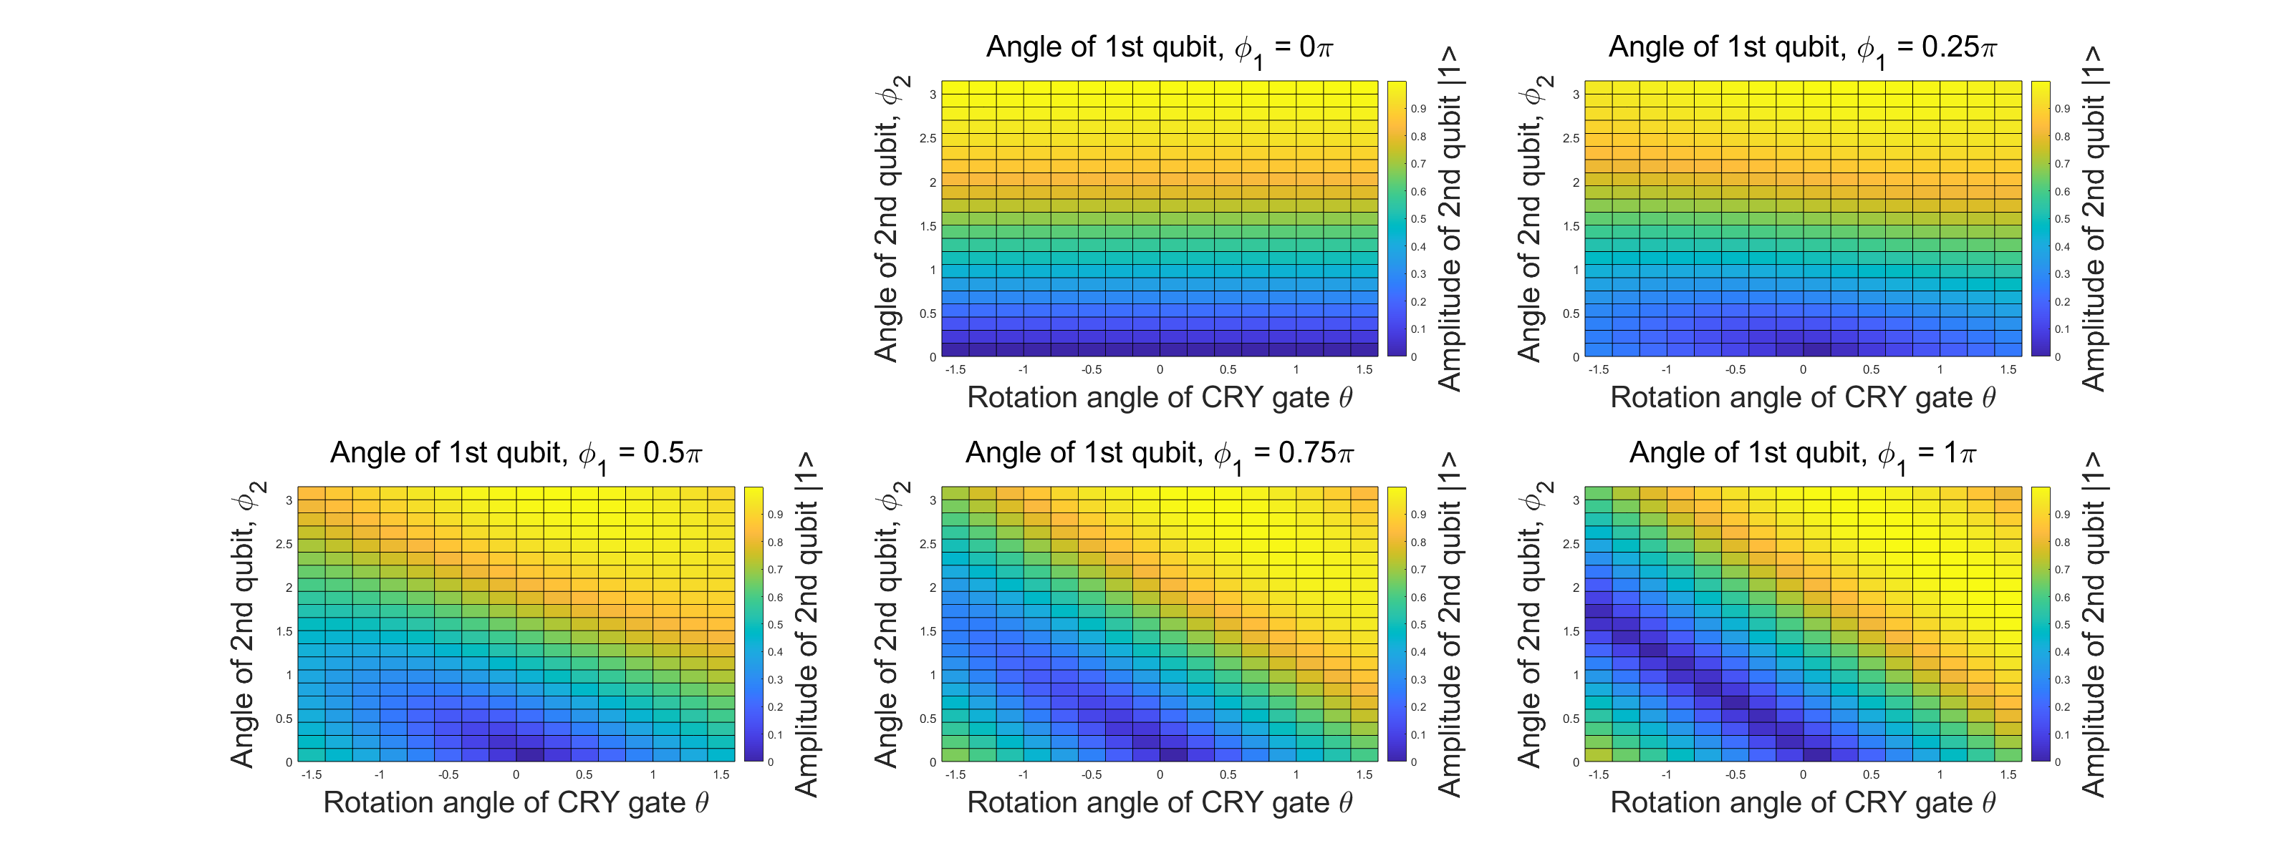



(a)
(b)
(c)
1st
$$φ1$$
2nd
$$φ2$$
$$θ$$
(d)
(e)
(f)

